Slide 1


Nove fizičkohemijske metode
POROZNI MATERIJALI
Prof. dr. Vesna RAKIĆ, Poljoprivredni fakultet Zemun
Beograd, april 2020.

Slide 2
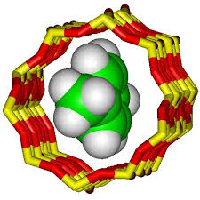
Porozni materijali - materijali kod kojih imamo kontrolu veličine, oblika i uniformnosti poroznog prostora, kao i atoma i molekula koji ga definišu.
U protekloj deceniji ostvaren je značajan napredak u kreiranju novih poroznih čvrstih materijala sa često unapred zamišljenim uredjenim strukturama; sinteze se vrše iz širokog spektra različitih materijala.
Tako smo dobili materijale sa neobičnim svojstvima i proširili opsege njihovih primena izvan tradicionalne upotrebe kao katalizatora i adsorbenata.
Porozni materijali sada se primenjuju u vrlo širokom rasponu primena: od mikroelektronike do medicinske dijagnostike.

Slide 3
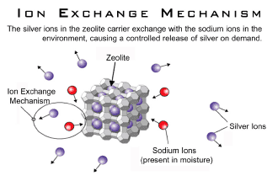
Porozni čvrsti materijali su od naučnog i tehnološkog interesa zbog svoje sposobnosti da interaguju sa atomima, jonima i molekulima ne samo na svojoj površini, nego i unutar strukture.
Zato nije iznenađujuće da u tradicionalne aplikacije poroznih materijala spadaju (odavno) :
Jonska izmena
adsorpcija (separacija, prečišćavanja)
kataliza,
membrane.
Medjutim, danas postoje i mnoge druge primene ovog brojnog reda materijala, kao što je na primer, proizvodnja i storniranje energije.

Slide 4
Da bi ovi materijali našli primenu na industrijskoj skali, potrebno je optimizovati višestruke funkcije:
strukturu pora i površinu,
(hemijsku) stabilnost,
sorpcionu kinetiku,
mehanička svojstva i mogućnost prerade,
termička svojstva.
Postoji više klasa ovih materijala i ne postoji ni jedna vrsta koja odgovara svim primenama; stoga izbor pravog tipa poroznog materijala za datu primenu može biti izazov.
Moguće je računsko predviđanje struktura i osobina koje je od pomoći pri identifikaciji najboljih poroznih materijala za specifične aplikacije.
Takodje, moguće je unapred dizajnirati porozni materijal, uglavnom imajući na umu njegovu željenu funkciju
Function-led design of new
porous materials

Slide 5
Vrste poroznih materijala:
Porozni materijali kao što su zeoliti
metalorganic frameworks (MOFs) – organometalne mreže,
kovalento umreženi organski materijali - covalent organic frameworks (COFs),
porozni polimeri
ali i drugi materijali (kao što su aktivni ugljevi) mogu posedovati poroznost!

Slide 6
Važne osobine svih ovih materijala su:
specifična površina
struktura pora – veličina, oblik i zapremina pora, njihova distribucija
hemijski sastav materijala i površine
struktura (najčešće su kristalni, ali mogu biti i amorfni!).
VAŽAN JE ODABIRODGOVARAJUĆIH METODA ZA KARAKTERIZACIJU I ISPITIVANJE FUNKCIONALNOSTI!
Podela po dijametrima pora
  mikroporozni: d < 2 nm
  mezoporozni d ∈ (2 - 50 nm)
  Makroporozni d > 50 nm)

Slide 7
ZEOLITI
Primer koji pokazuje tipične osobine mikroporoznih materijala, njihove prednosti i mane

Slide 8
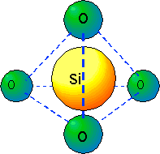
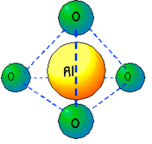
Osnovna gradivna jedinica u zeolitima
SiO₂
Tetraedarska
koordinacija
Si vezuje 4 × ½ = 2 O atoma → SiO₂
Druga gradivna jedinica
u zeolitima
Al stvara veze sa 3 O
atoma =>
Nastaje lokalno
elektronegativno mesto =>
polarnost kristala
Potreban je katjon (NH₄⁺,
Na⁺, Ca⁺⁺…).
AlO₂

Slide 9
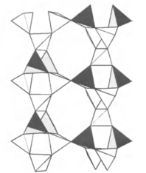
TO4 tetraedri povezuju se u prostoru stvarajući trodimenzionalnu čvrstu mrežu, sa praznim prostorima unutar nje.
Si, Al = T atomi
Si
O
Si
Si
O
U shematskim prezentacijama, kiseonik je prikazan linijom (hemijskom vezom) dok je T atom (Si ili Al) na rogljevima geometrijskih struktura koje se formiraju u 3 dimenzije. → od svakog Si atoma polaze 4 linije
O
O
Si
Si

Slide 10

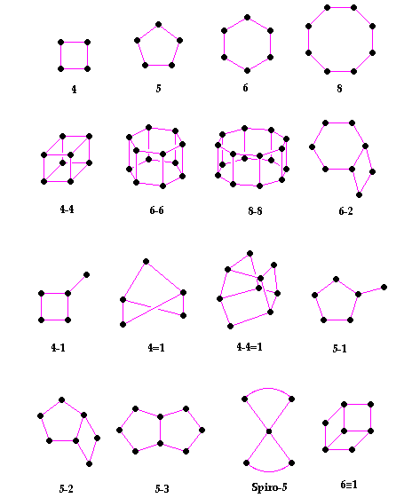
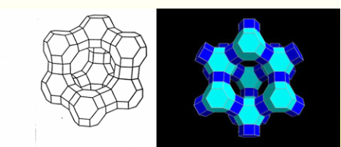
Najpre nastaju sekundarne gradivne jedinice (SBU)
Tercijarne gradivne jedinice
Konačno, nastaju jedinične ćelije zeolita koje se medjusobno povezuju u velike trodimenzionalno uredjene mreže.

Slide 11
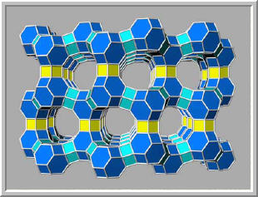
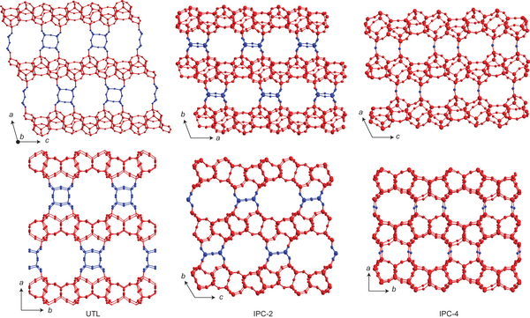
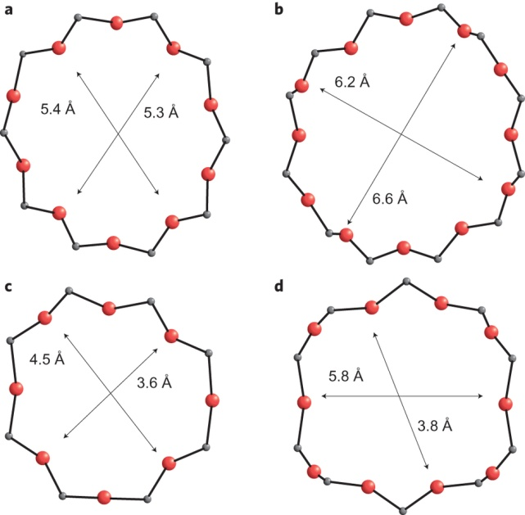
Načini povezivanja gradivnih jedinica su brojni, nastaju mnogobrojne zeolitske strukture!
Sve one karakterišu se velikim praznim prostorima unutar mreža i specifičnim oblicima šupljina i pora koje čine taj prazan prostor (“superkavezi”, “nanokavezi” d = ~ 10Å ).
Svaka zeolitska struktura ima otvore pora karakterističnih oblika i dijametara.

Slide 12
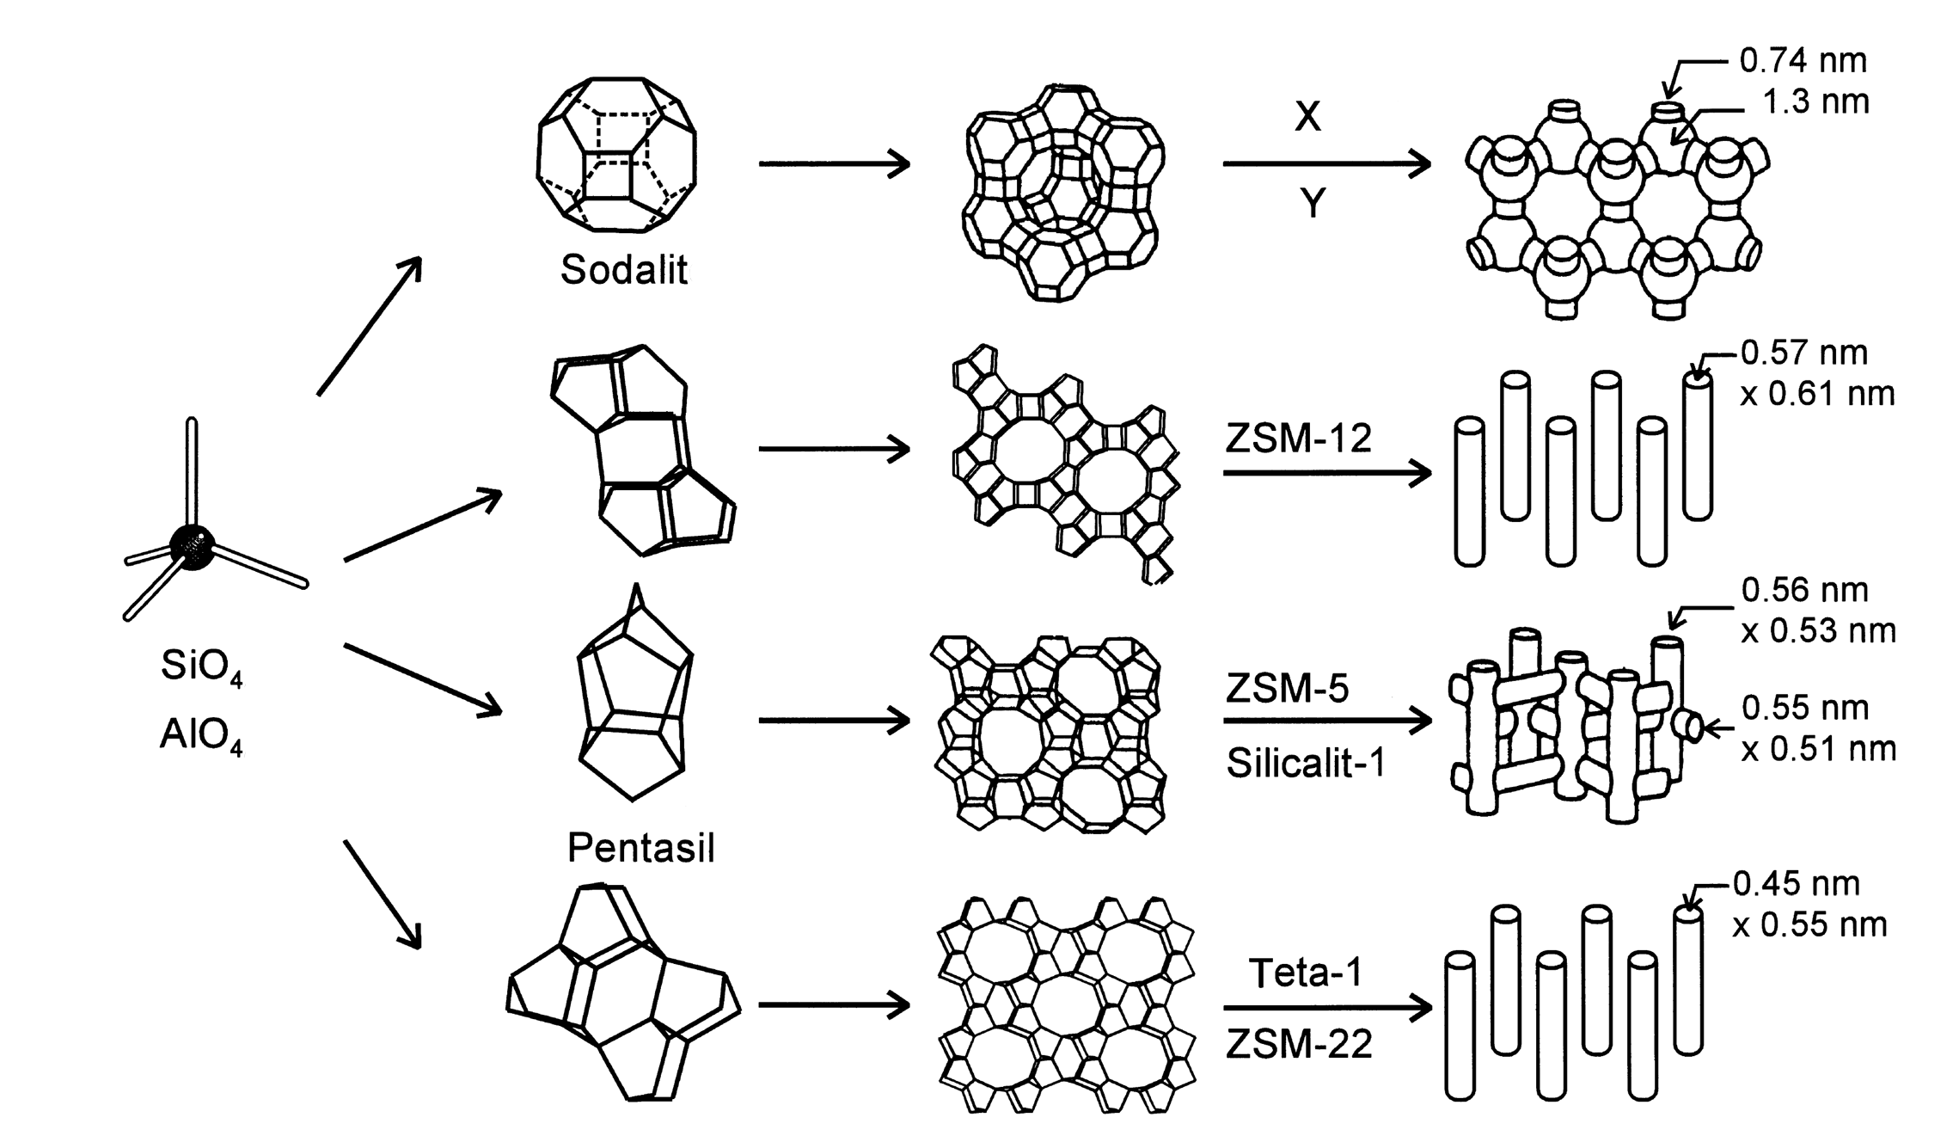

Slide 13
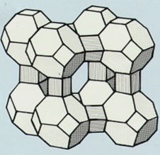

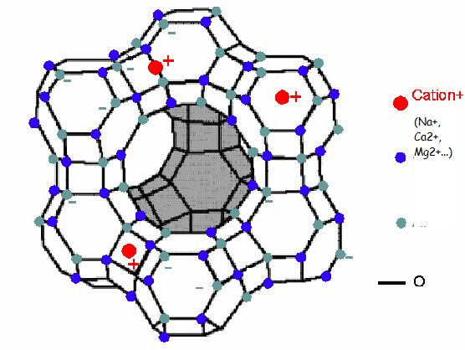
Generalno, važi:
+
+
Na⁺
=
Na⁺
Prisustvo Al čini zeolitsku mrežu negativno naelektrisanom →
Neophodno je prisustvo katjona da bi struktura bila neutralna.
Zeoliti koji poseduju Al takodje privlače polarne molekule (CO₂, H₂O). Broj katjona i hidrofilnost zavise od Si/Al odnosa!
X^{m+}_{y/m} [(SiO₂)_{x} (AlO₂)⁻_{y} ]. zH₂O
Zeolit FAU, Si/Al ≠1

Slide 14
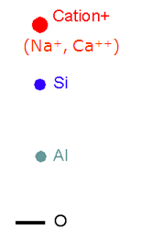
Privlačenje polarnih molekula je osobina većine zeolitskih struktura. Ova osobina potiče od prisustva aluminijuma u alumosilikatnoj mrezi
Zeolite LTA, Si/Al = 1
+
LTA
+
ŠTO VIŠE ALUMINIJUMA ZEOLITSKA STRUKTURA SADRŽI, TO JE ON HIDROFILNIJI!

Slide 15
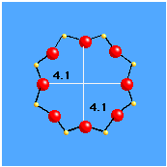
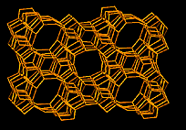
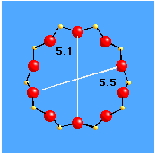
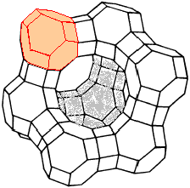
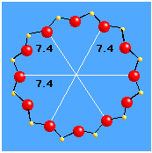
Si 50% - Al 50%
Cations Na, Ca
Polar
3-D straight channels
LTA
Ring 8
Si 100%
non-polar
Hydrophobic
1-D channels
MFI
Ring 10
Si x% - Al y%
Cations Na, Ca
Polar
3-D entangled channels
FAU
Ring 12

Slide 16
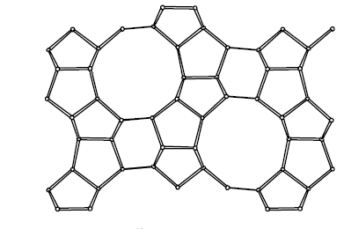
Si
Si
O
Specificna struktura
MFI – silikalit – ne sadrzi aluminijum
Kristal nije polaran i stoga je ekstremno hidrofoban

Slide 17
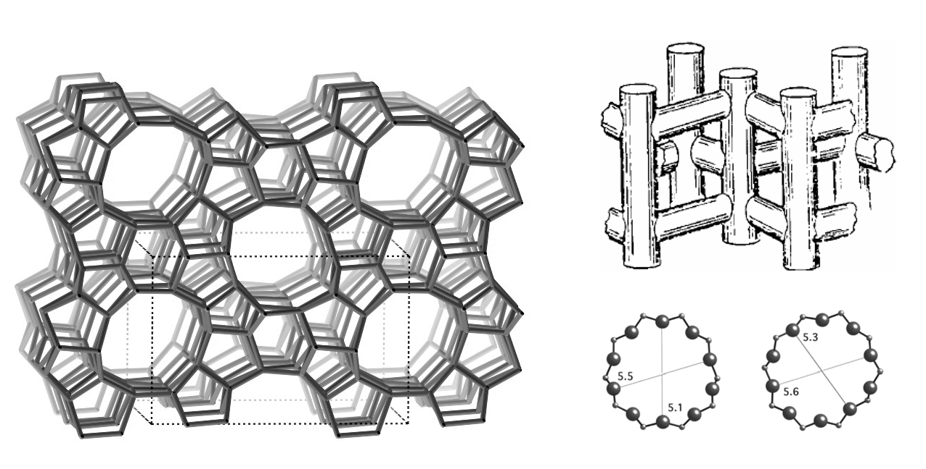
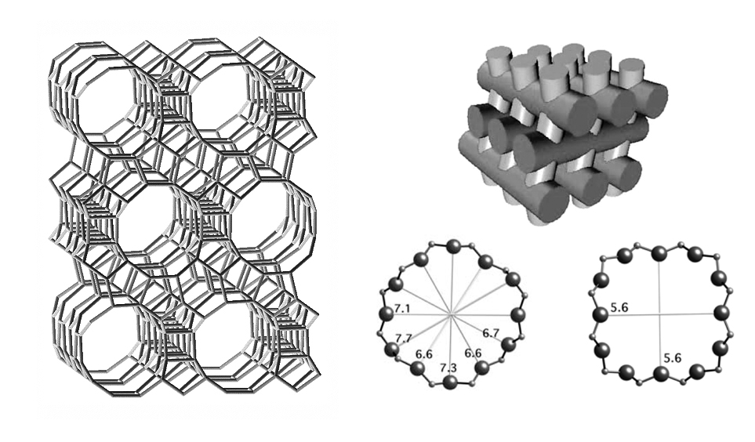
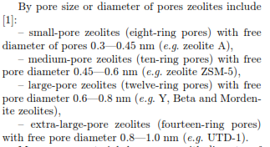
Zeolit MFI – ZSM-5
Zeolit β

Slide 18
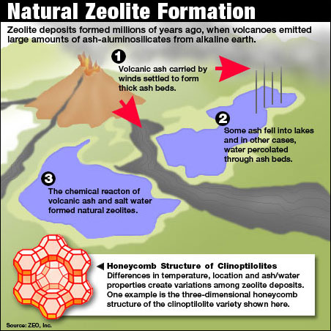
Postoji oko 50 različitih prirodnih zeolita (analcim, klinoptilolit, šabazit, fožasit, fillipsit, mordenit,…).
Depoziti prirodnih zeolita nastali su iz vulkanskih alumosilikatnih pepela u reakciji sa vodenim rastvorima neorganskih soli.
Otkriće prirodnih zeolita:
1756 - Axel Fredrik Cronstedt – mineral stilbit
ζέω (zéō) + λίθος (líthos) -
“Kamen koji ključa”
Prirodni zeoliti se najčešće pojavljuju kao smeše sa kvarcom i ostalim alumosilikatima.

Slide 19
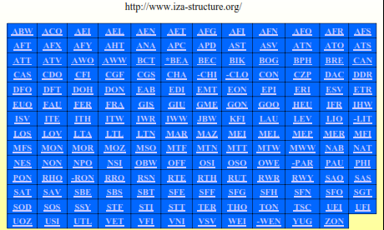
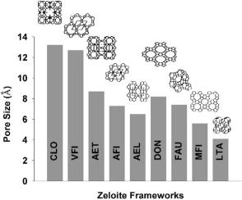
Sintetički zeoliti su brojniji: u bazi podataka Internacionalne zeolitske asocijacije (International Zeolite Association - IZA) 1970 godine bilo je navedeno 27; 2001. godine 133 a 2009. godine 180 različitih strukturnih tipova zeolita.
http://www.iza-structure.org/databases/books/Atlas_6ed.pdf
International Zeolite Association –
http://www.iza-online.org/
Federation of European Zeolite Associations – http://www.feza-online.org/
Zeolitsko društvo Srbije - http://www.zds.org.rs

Slide 20
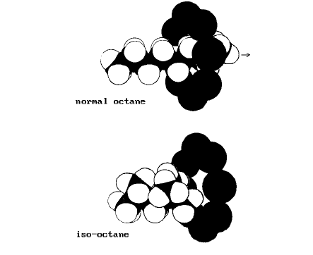
Osobine zeolita korisne za procese separacija/senzorike/katalize
Selektivnost prema molekulima gasa u odnosu na njihovu velicinu
Selektivnost prema molekulima gasa u odnosu na odgovarajuci oblik
Selektivnost prema molekulima gasa u odnosu na odgovarajucu polarnost
Visoko polarni materijali, jonski provodnici i izmenjivaci
Prisustvo Al⁺³ kiselog mesta: katalizuju veliki broj reakcija
Aktivnost na niskim temperaturama (nekada cak ~ 300K)
Visoka specificna povrsina!
Molecular Sieving for octane-isomers LTA

Slide 21
Zašto su zeoliti toliko zanimljivi i za istraživače i u industriji?
Povoljne osobine:
Selektivnost i u odnosu na reaktante i u odnosu na produkte
Visoka aktivnost
Kompatibilni sa okuženjem
Dostupni
Nude mogućnost redukcije nuz-proizvoda
Neprekidni porast broja i tipova zeolitskih struktura – usavršavanje prema specifičnim funkcijama
Postignut je napredak u razumevanju njihovih osobina i funkcionalnosti
NAPREDAK U TEHNOLOGIJI ZEOLITSKIH KATALIZATORA POTPUNO JE PROMENIO PROCESE U PETROHEMIJSKOJ INDUSTRIJI (PRIMENA U KREKOVANJU I RAFINACIJI NAFTNIH PROIZVODA JE OBLAST U KOJOJ JE OSTVAREN NAJVEĆI USPEH, I NAJVEĆI PROFIT KADA SE RADI O YEOLITIMA KAO KATALIZATORIMA) – SEPARACIJE SU USPEŠNIJE I REDJE, TROŠI SE MANJE ENERGIJE, REAKTORI SU MANJI I ČESTO PROSTIJE KONSTRUKCIJE NEGO YA PRETHODNE TEHNOLOGIJE.

Slide 22
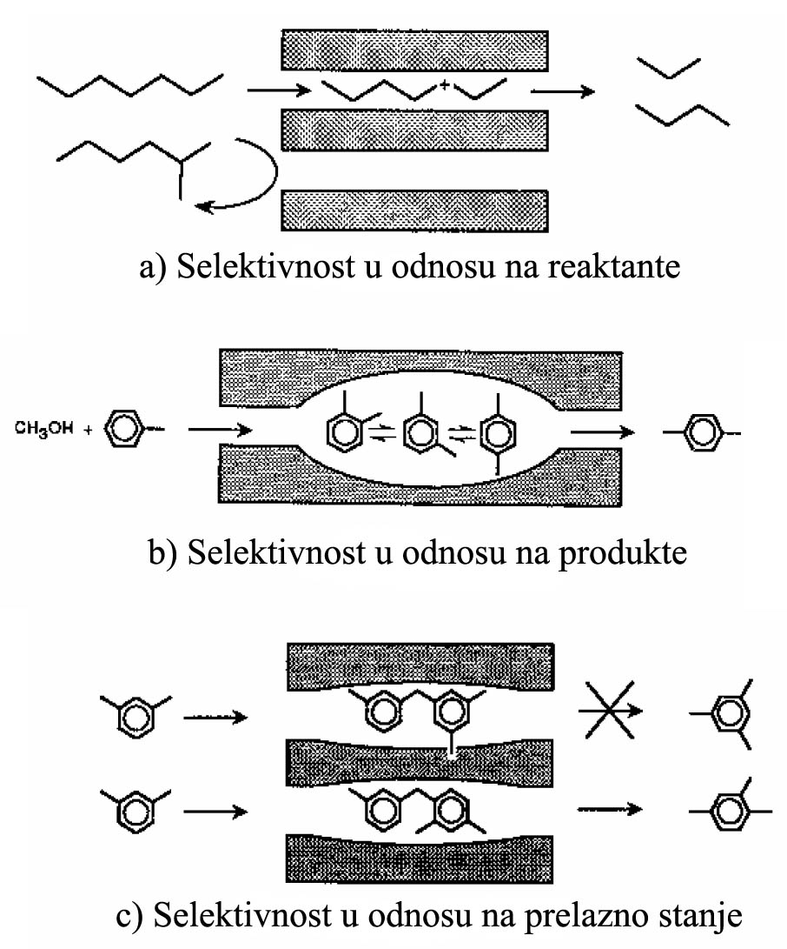
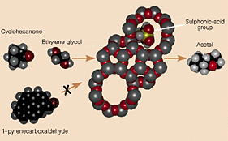
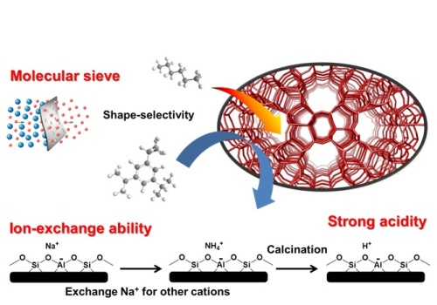

Slide 23
Sledeći faktori od značaja su za primenu u katalizi:
– kiselost zeolita,
– redox osobine (zeoliti mogu da sadrže odgovarajuce metale – Pd, Pt, Cr…),
– multifunkcionalni karakter posebno modifikovanih zeolita,
– prostorna selektivnost,
– hemijska i termalna stabilnost,
– mogućnost regeneracije.

Slide 24
Metode za ispitivanje važnih osobina zeolita:
- Niskotemperaturska adsorpcija N2
- Difrakcija X zraka - XRD
NMR
adsorpcija/koadsorpcija (probnih) molekula
Infracrvena i ramanska spektroskopija
XPS
Mikrokalorimetrija
Temperaturski programirane tehnike (TPD/TPO/TPR, TG, DSC)
Mikroskopije (SEM, TEM)
Numeričke simulacije

Slide 25
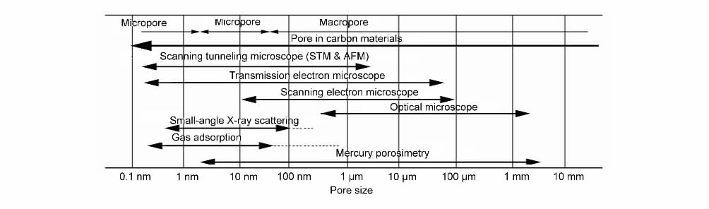

Slide 26
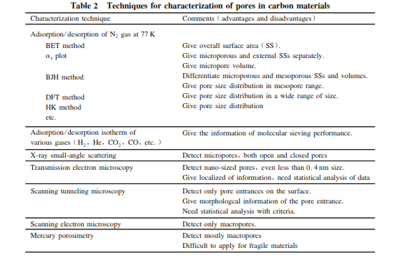


Slide 27
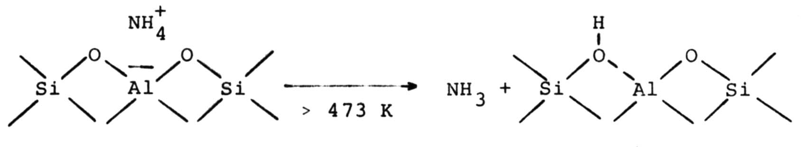
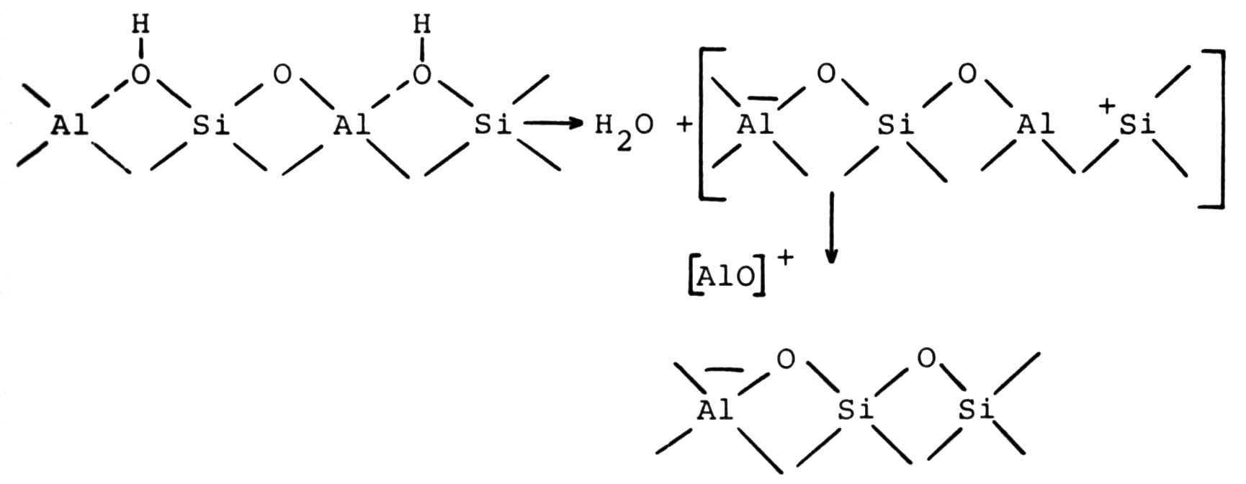
Kiselost zeolita
Bronsted-ova mesta – nastala kao posledica izomorfne supstitucije Si sa Al
Lewis-va elektron-akceptorska mesta nastaju termalnim tretmanom zeolita bogatih sa H.
Katjoni su takodje elektron- akceptorska mesta
Kako doći do podataka o kiselosti zeolita?
adsorpcija/desorpcija (baznih) probnih molekula, ispitivanje
kalorimetrijom
temperaturski programiranom desorpcijom
Spektroskopskim tehnikama: FTIR, XPS
Prisustvo katjona može se pratiti refleksionom UV/VIS spektroskopijom

Slide 28
Neke potencijalne prednosti zeolita u organskim reakcijama:
– korišćenje osibone selektivnosti prema obliku molekula i priprema takvih izomera koje nije moguće sintetizovati klasičnim katalizatorima (npr. sa AlCl3),
istodobna upotreba selektivnosti prema obliku i drugih svojstava zeolita kao kiselosti i redoks svojstva,
mnogi zeoliti se mogu koristiti na višoj reakcionoj temperaturi zbog svoje termičke stabilnosti, npr. u nekim petrohemijskim procesima.
Zeolitni katalizatori mogu se reaktivirati kontrolisanom oksidacijom.

Slide 29
PRIMENA ZEOLITA U PETROHEMIJSKPJ INDUSTRIJI
– Catalytic cracking
– Fluid Catalytic Cracking (FCC) Y, ZSM-5
– Deep Catalytic Cracking (DCC) ZSM-5
– Shape-selective cracking ZSM-5
– Hydrocracking Y, ZSM-5
– Catalytic dewaxing ZSM-5
– Isomerization of C4 oleﬁns Ferrierite
– Hydroisomerization of low Pt/Mordenite
paraﬃns
– Isomerization of xylenes ZSM-5, Mordenite
– Aromatization of C3/C4 ZSM-5
– Methanol to Gasoline process ZSM-5
(MTG)
– Methanol to Oleﬁn process ZSM-5
(MTO)

Slide 30
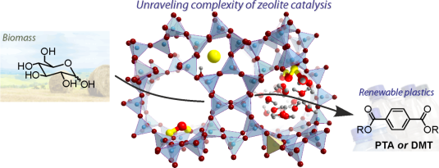
Katalitičke reakcije:
Elektroiflne supstitucije arena
Aromatične alkilacije – production of: etilbenzena,
izopropilbenzena (kumen)
izopropiltoluena (Cymene)
4-etiltoluen
linearnih alkilbenzena
acilacija aromatičnih ugljovodonika
Izomerizacije i preuredjenja
Nukleofilne supstitucije i preuredjenja
Metil- i dimetilamini
tert-butilamin (ZSM-5, BASF)
Reakcije selektivnih oksidacija

Slide 31
Ne-katalitičke primene zeolita:
Adsorpcioni i separacioni procesi
Primena u proizvodnji deterdženata
Primena u tretiranju otpadnih voda
Primena u poljoprivredi
Primena u gradjevinskim materijalima i keramikama

Slide 32
Mikroporoznost nameće ograničenje katalitičkim i drugim primenama
– the most of zeolites have diameters of pores in the interval 0.3—0.8 nm and it is not possible to use them for bulkier organic molecules (some intermediates of
ﬁne chemicals). As a solution for some cases could be the utilization of mesoporous materials with pore diameters of nanometer size,
– some very reactive functional groups of organic compounds can very quickly deactivate zeolite catalysts by coking but they can be reactivated,
– as some limitation factor can be considered the higher price of zeolites but due to relatively very high price of produced special organic chemicals it is usually
not decisive.

Slide 33
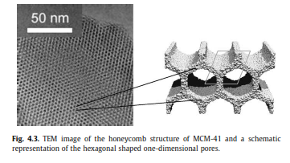
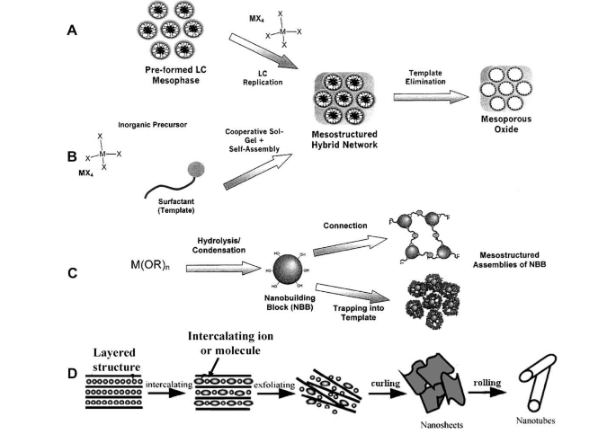
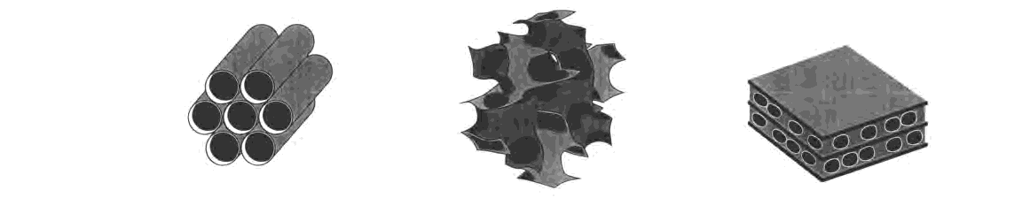
Mezoporozni materijali
From: Microporous and Mesoporous Materials 125 (2009) 170.

Slide 34
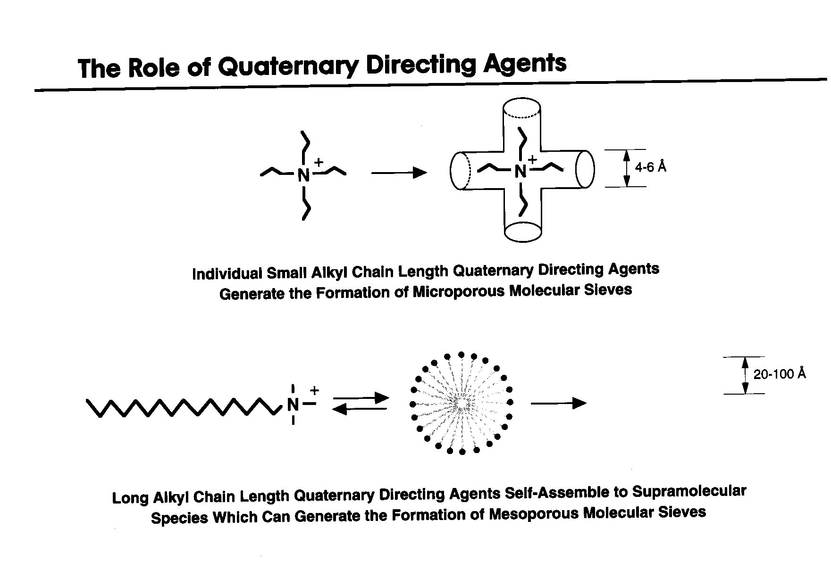
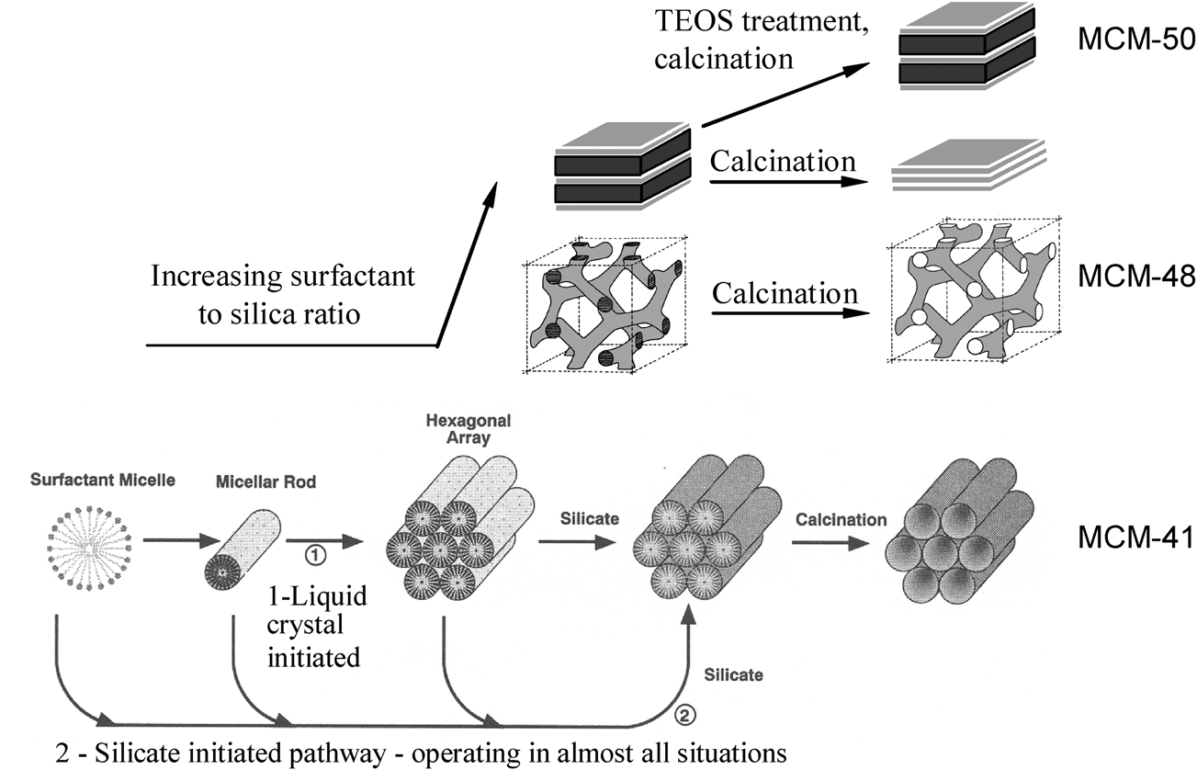
Mezoporozni materijali ovih vrsta siromašni su u aktivnim centrima!!!

Slide 35
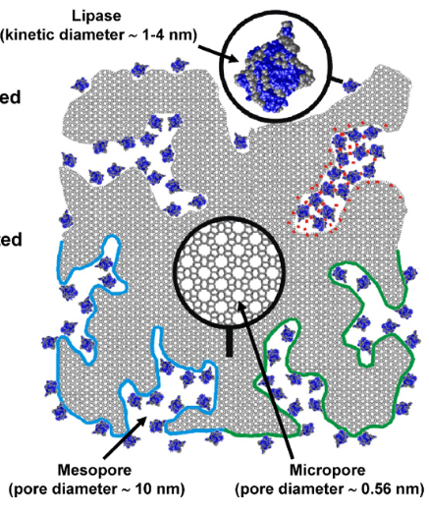
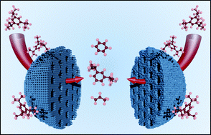
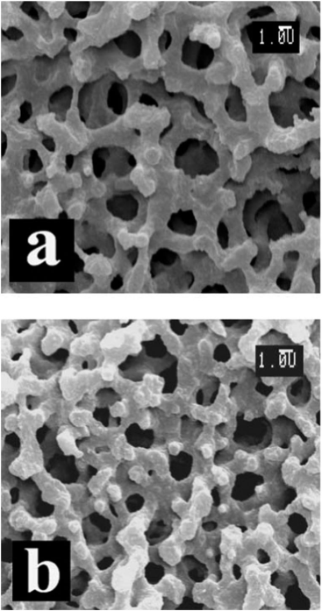
UVODJENJE MEZOPORA U ZEOLITE –
HIJERARHIZACIJA ZEOLITA !!!

Slide 36
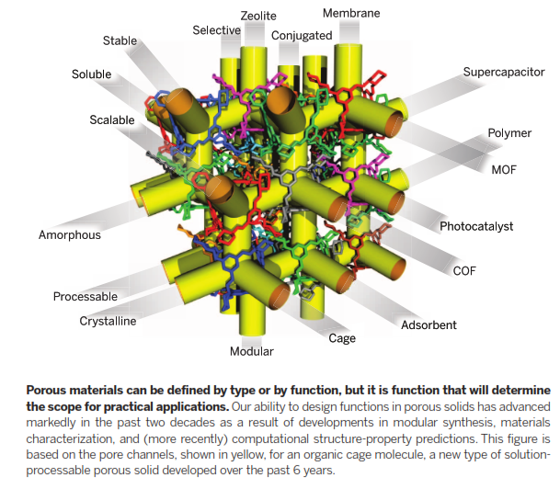
FUNKCIONALIZOVANI POROZNI MATERIJALI - GENERALNO

Slide 37
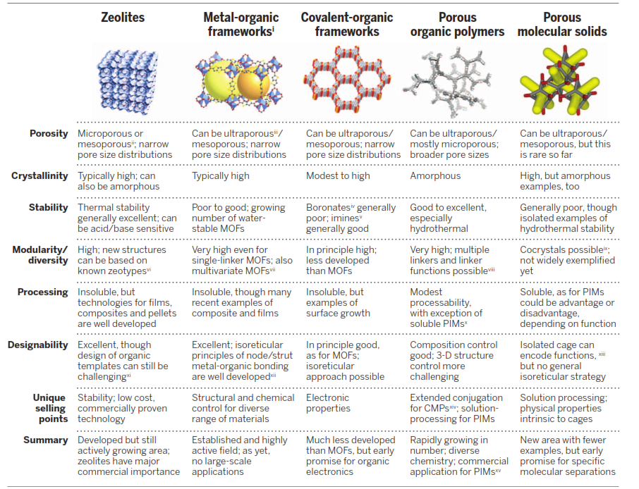

Slide 38
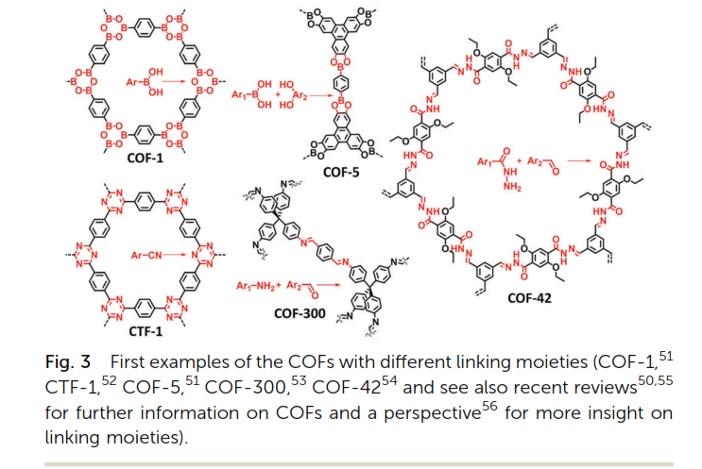

Mater. Horiz. 2017

Slide 39
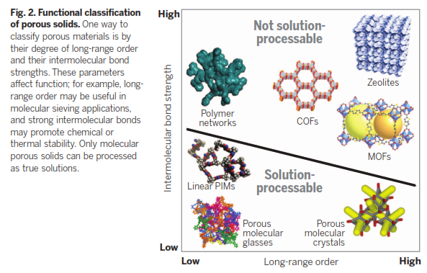


Slide 40
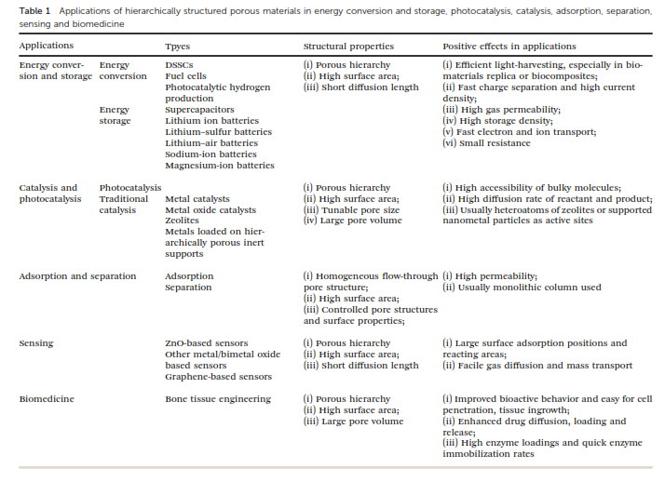

Slide 41
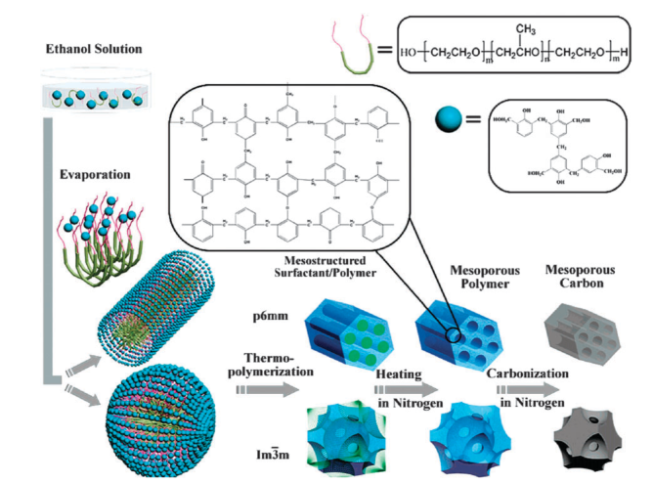
Porozni ugljenicni materijali, još jedna velika familija poroznih materijala, takodje se veoma čest predmet interesovanja zbog njihove primenljivosti u prečišćavanju vode i vazduha, zbog selektivnosti u odnosu na oblik molekula , kao adsorbenti, templati i komponente elektroda za specificne elektrohemijske reakcije.
Chem. Soc. Rev.,
2013, 42, 3977

Slide 42
HVALA NA PAŽNJI

